Slide 1

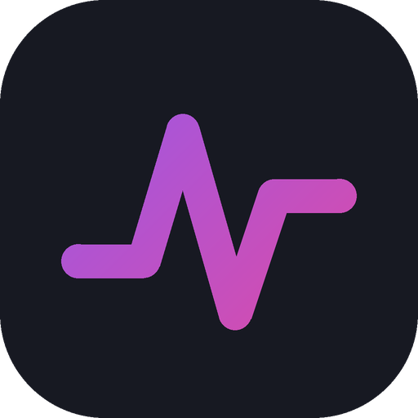
SignalRoom
Tu analista de mercados con IA
Vigila tus activos 24/7, te explica cada movimiento con pruebas y, mañana, actúa por ti dentro de los límites que tú marques.
Producto funcionando · 12 agentes de IA · 0,003–0,03 $ por investigación · Levantando €750K pre-seed
Proyecto MIAX · Instituto BME · Madrid, octubre 2026
Notes:
Abrimos con la frase de una línea: SignalRoom es tu analista de mercados con IA. No es un chatbot más: vigila tus activos, investiga solo y explica cada movimiento con pruebas. Destacar que el producto ya funciona (12 agentes) y que levantamos €750K pre-seed.

Slide 2



Equipo
Tres ingenieros del Máster en IA aplicada a Mercados Financieros (MIAX, Instituto BME). Full-time desde el cierre de la ronda.
CON ESTA RONDA
CONTRATANDO
Head of Partnerships
Perfil ex-broker o banca → primeros acuerdos B2B2C
Iván Nevado Martín
Joseph Egusquiza
Gonzalo De Ramón Murillo
Co-fundador y CEO
Co-fundador y CTO
Co-fundador y CMO
CONTRATANDO
Compliance y Riesgos
AI Engineer & GenAI Solutions Architect, Renta 4 Banco. 2 sistemas multi-agente en producción en un banco regulado: ~3.000 consultas/semana y −30–50 % de tiempo de resolución.
Liderazgo técnico de IA en banca: arquitectura de soluciones GenAI en un entorno regulado, de la idea a producción.
MIAX (BME) · Ingeniería de Software (UPM), TFG 10/10 con MH · ex-profesor ayudante de IA.
Analista en Accenture: ingeniería de rendimiento y pruebas de carga (NeoLoad) de sistemas críticos.
Ingeniero de software en NTT DATA: APIs REST, SQL y desarrollo backend.
MIAX (BME) · Ingeniería de Software (UPM) · certificaciones ServiceNow en testing automatizado.
Gestión de proyectos en INECO (negocio ferroviario): planificación y coordinación de proyectos.
Emprendimiento: certificado EELISA – Xiji Incubator.
MIAX (BME) · Ingeniería Industrial (UPM) · Beca de Excelencia Académica de la Comunidad de Madrid.
MiFID II, AI Act y CNMV desde el día 1
CONTRATANDO
2× AI / Data Engineers
Datos licenciados, app móvil e integraciones con brokers
Objetivo: primer broker en producción con un equipo de 7
Ya construido por el equipo: plataforma completa con 12 agentes y 7 modalidades, 150+ tests automáticos e infraestructura AWS lista en Terraform.
SignalRoom
02
Notes:
Tres co-fundadores técnicos del MIAX. Iván (CEO) ya ha construido sistemas multi-agente en producción en un banco regulado (Renta 4). Joseph (CTO) aporta ingeniería de software y rendimiento (Accenture, NTT DATA). Gonzalo (CMO) gestión de proyectos (INECO) y formación en emprendimiento. La ronda cubre lo que nos falta: partnerships con brokers y compliance.

Slide 3
El inversor particular recibe opiniones, no pruebas
Millones de europeos invierten por su cuenta, y sus herramientas les dicen qué pasó, nunca por qué.
01
02
La información está dispersa
Los chatbots responden, pero no vigilan
Cotizaciones, titulares, informes regulatorios, conference calls, webinars y gráficos: cada formato en un sitio distinto, y nadie los cruza por ti.
Hay que saber qué preguntar. Nadie te avisa cuando tu activo se mueve ni te explica el porqué con fuentes.
03
04
Los finfluencers enganchan, pero no se pueden verificar
El análisis profesional cuesta miles
Sin fuentes y con posibles conflictos de interés: la CNMV revisó ~100 creadores en 2026 y 1 de cada 10 incumplía la normativa.
Los terminales y el research institucional cuestan miles de euros al año por usuario: fuera del alcance de un particular.
El enemigo: la opinión sin pruebas, es decir, decisiones con dinero real basadas en un titular o en un vídeo de 30 segundos.
SignalRoom
03
Notes:
El problema no es la falta de información, es que está dispersa y sin pruebas. Los chatbots esperan a que preguntes, los finfluencers no se pueden verificar (la CNMV ha encontrado incumplimientos) y el research profesional cuesta miles de euros. El enemigo es la opinión sin pruebas.

Slide 4
Un analista que no duerme
Para cada activo que te importa: acciones, ETFs, cripto (ETH, SOL), petróleo, S&P 500… En verde, lo que ya está construido.
01
02
03
04
Vigilar
Investigar
Explicar
Recordar
Hoy: briefing diario programado sobre tu watchlist. Visión: vigilancia 24/7 que investiga sola cuando un activo hace un movimiento anómalo.
12 agentes especializados en paralelo: mercado, noticias, informes, macro, calls, webinars, PDFs y gráficos.
Causas puntuadas por evidencia y cada afirmación con su fuente. En texto, audio narrado o email.
Cada investigación queda guardada e indexada: búsqueda semántica (texto o imagen) y preguntas de seguimiento con todo el contexto.
Hoy + visión
Hoy
Hoy
Hoy
el archivo de causas crece con cada investigación
~60 s
0,003–0,03 $
0 cifras inventadas
de la pregunta a una respuesta con fuentes
coste de IA facturado por investigación, de texto a vídeo (sin datos ni infraestructura)
las métricas se calculan en código; los modelos solo interpretan y las citas se verifican literalmente
SignalRoom
04
Notes:
La solución es un ciclo: vigilar, investigar, explicar y aprender. La IA hace el trabajo pesado (12 agentes en paralelo) pero las cifras se calculan en código y cada afirmación lleva su fuente. Mencionar ejemplos del usuario: cripto (ETH, SOL), petróleo, S&P 500.

Slide 5
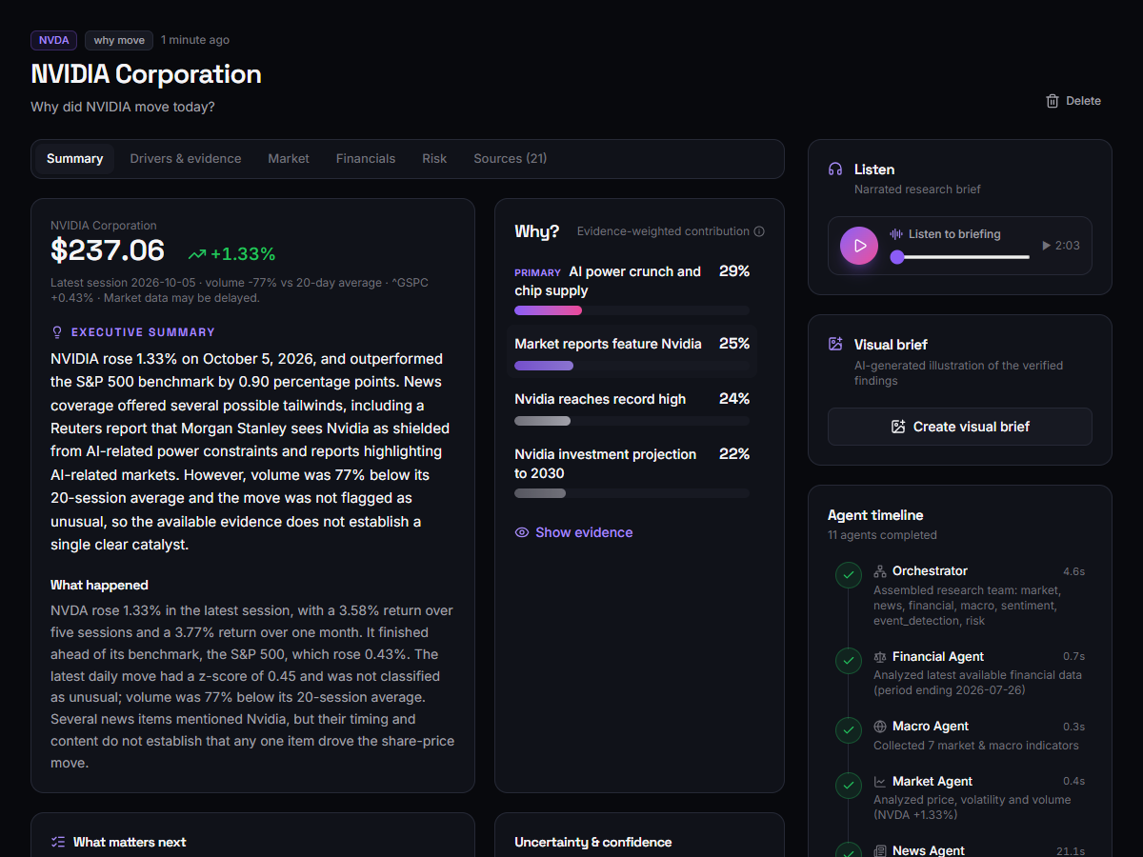
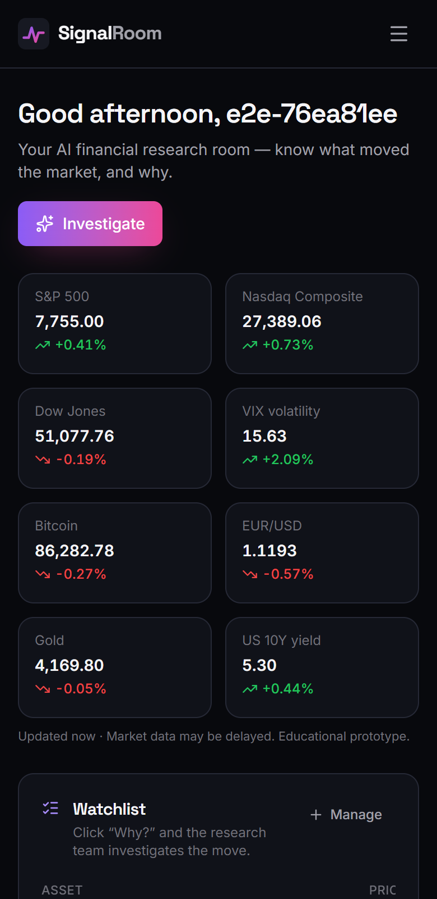
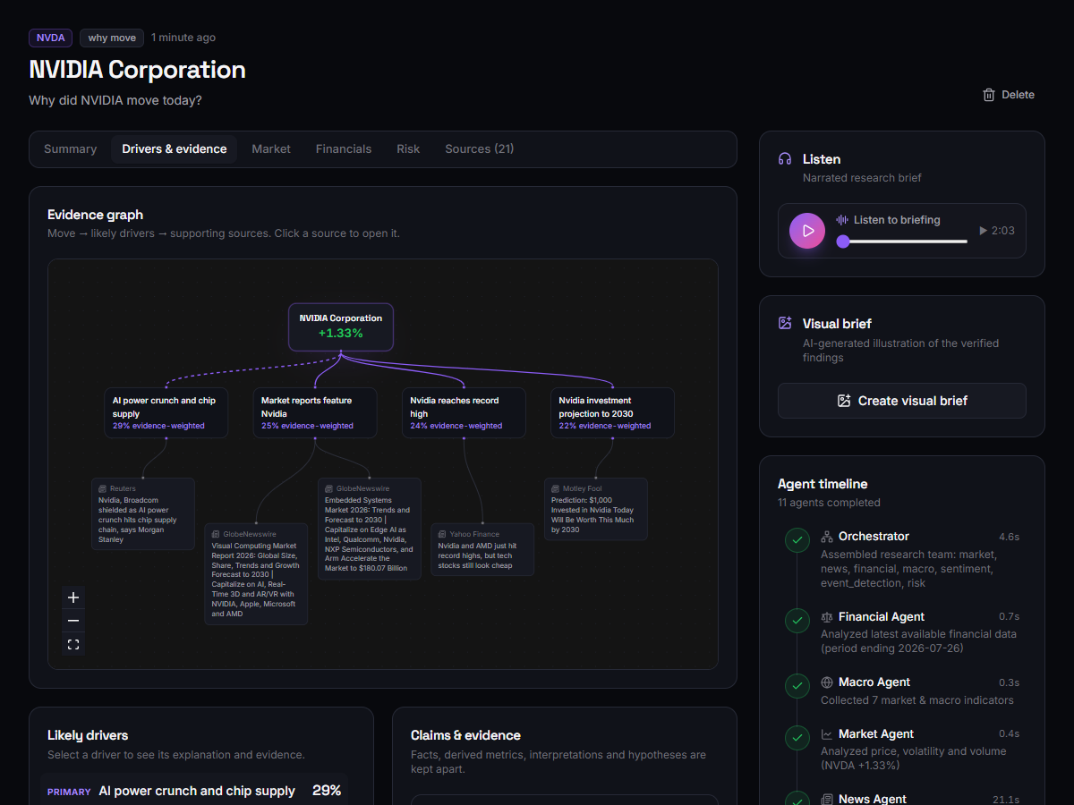
Análisis con pruebas. Cada activo. Cada día.
Lo que recibe el usuario: el porqué de cada movimiento, con fuentes, en el formato que prefiera.
CON PRUEBAS
Cada causa lleva su peso y sus fuentes enlazadas. Grafo de evidencias, riesgos y qué vigilar después.
MULTIMODAL
Entiende cotizaciones, noticias, informes, PDFs, gráficos, conference calls y webinars en vídeo. Responde en texto, audio y email.
PERSONAL
Briefing diario sobre tus activos y búsqueda semántica en todo lo investigado. Próximo paso: alertas automáticas cuando algo se mueve.
Gratis · Pro desde €9,99/mes
frente a ~30.000 $/año de un terminal profesional. Y gratis para el usuario cuando llega vía su broker.
Capturas reales de la app: investigación sobre NVIDIA, grafo de evidencias y vista móvil (5 oct 2026).
SignalRoom
05
Notes:
Esto es el producto real, no un diseño. Cada investigación muestra el porqué con pesos y fuentes, el grafo de evidencias, el mercado y los riesgos. El usuario lo recibe como briefing diario en texto, audio o email. Precio: gratis y Pro desde 9,99 €/mes, frente a decenas de miles de un terminal profesional.

Slide 6
Construido, probado y medido: no es un mockup
Funciona de extremo a extremo en local; la nube está escrita (Terraform) pero sin desplegar. Aún no hay usuarios ni alertas automáticas.
12
7
150+
~1,2 $/mes
agentes de IA especializados, orquestados con LangGraph
modalidades: texto, mercado, noticias, PDF, imagen, audio y vídeo
tests automáticos más E2E sobre la app real
coste de IA de un usuario Pro intensivo
COSTE DE IA FACTURADO POR OPENROUTER · EJECUCIONES REALES, OCT 2026
PRÓXIMOS 90 DÍAS (PLAN)
Investigación «¿por qué se movió?» (texto)
0,003 $
~60 s
1
Beta cerrada con 100 inversores (comunidad MIAX / BME)
+ briefing narrado en audio (~2 min)
0,007 $
~14 s
Conference call + PDF de resultados (multimodal)
0,020 $
~50 s
2
Carta de intención de un broker para un piloto B2B2C
Webinar en vídeo de 2 min (voz + diapositivas)
0,031 $
~60 s
Datos de mercado europeos con licencia
3
Briefing diario con audio
0,009 $
~60 s
Indexado para la búsqueda semántica
0,0004 $
~1 s
4
Despliegue en AWS: la infraestructura ya está escrita en Terraform
Infografía generada (imagen, opcional)
0,067 $
~8 s
SignalRoom
06
Notes:
Aclarar el alcance: funciona en local, la nube está escrita pero no desplegada y no hay usuarios ni alertas automáticas. No tenemos clientes de pago todavía, así que enseñamos lo que sí es verificable: producto completo, probado y con costes medidos en ejecuciones reales. El dato clave es el coste: céntimos por investigación, lo que hace viable un modelo freemium y el B2B2C. Cerramos con el plan de 90 días.

Slide 7
La visión: de analista a piloto automático, contigo al mando
Hoy explica cuando se lo pides y una vez al día. La autonomía crece por fases ligadas a la financiación.
FASE 4 · AÑO 3+
RAÍLES YA LISTOS
Actuar
FASE 3 · AÑOS 2–3
Robinhood · trading con agentes vía MCP (may 2026)
Scalable Capital · conecta ChatGPT o Claude a cuentas reales (ago 2026)
eToro · API pública y MCP para agentes
Proponer
Ejecución con mandato: tú fijas activos, importes y límites; el broker ejecuta y cada acción se explica.
FASE 2 · 0–18 MESES
Vigilar
Con la seed: escenarios y alertas según reglas tuyas (stop, exposición, rebalanceo), vía un broker con licencia.
FASE 1 · HOY
Explicar
Con esta ronda: si un activo de tu watchlist se mueve de forma anómala, investiga solo y te avisa.
Investigación bajo demanda y briefing diario programado. Research, no asesoramiento.
Construido
Perímetro regulatorio: nosotros aportamos el cerebro; la licencia MiFID II para asesorar o gestionar la pone el broker o banco partner.
SignalRoom
07
Notes:
Esta es la visión de startup: el analista evoluciona hacia un piloto automático, pero siempre con el usuario al mando y con la licencia en el partner. Hoy estamos en la fase 1: prototipo construido, sin desplegar. Los raíles técnicos ya existen (Robinhood, Scalable, eToro). Respuesta anticipada a «¿esto es asesoramiento?»: no, nosotros somos el cerebro y el partner pone la licencia.

Slide 8
Modelo de negocio y unit economics
Freemium directo (marca y captación) + B2B2C: licenciamos el analista en marca blanca a brokers y neobancos.
PRO (B2C) · POR SUSCRIPTOR / MES
HOY
A ESCALA
PARTNER (B2B2C) · POR USUARIO ACTIVO / MES
Precio medio (€9,99/mes o €99/año)
€8,75
€8,75
Licencia por usuario activo (MAU)
€1,00
Coste de IA (estimado con costes medidos)
€1,10
€0,60
Cuota mínima de plataforma
€2.000/mes
Datos de mercado y cloud
€1,50
€0,40
Coste de IA por MAU (briefing diario + preguntas)
€0,15–0,25
Margen de contribución
70 %
88 %
Margen bruto
75–85 %
CAC (contenido orgánico)
€20
€20
CAC por usuario
~€0
Payback del CAC
3,3 meses
2,6 meses
Quién pone la licencia MiFID
el partner
El partner gana
El usuario gana
Nosotros ganamos
engagement, operativa y retención con contenido que cumple la normativa
su analista personal dentro de la app que ya usa
distribución sin CAC, y la licencia la pone el partner
Costes de IA medidos en ejecuciones reales (oct 2026). Precios, CAC y coste de datos licenciados son supuestos del plan.
SignalRoom
08
Notes:
Dos motores de ingresos. B2C freemium para construir marca y captar usuarios, con márgenes altos porque la IA cuesta céntimos. B2B2C: licenciamos el analista en marca blanca a brokers por usuario activo; el partner distribuye (CAC casi cero) y pone la licencia. Los costes de IA son medidos; precios y CAC son supuestos.

Slide 9
Mercado: empezar en España, escalar a Europa
Visión: el analista de IA de cada inversor particular, con la calidad que antes solo tenían los profesionales.
Entrada: inversores autogestionados digitales en España (Trade Republic, MyInvestor, eToro…); después Europa a través de brokers.
ES
Bottom-up: cuentas autogestionadas × ARPU Pro de €105/año · España: <18 % de ~40 M de adultos invierte (~7 M), ~3 M digitales (estimación)
1
1 · Ahora · España: ~3 M de inversores digitales
2
2 · Año 1–3 · Europa: 39 M de cuentas autogestionadas
Freemium directo y primeros brokers españoles · watchlists de acciones, ETFs, cripto y materias primas
Más de 21 mercados (DE, FR, IT, NL…) a través de partnerships con neobrokers
3
3 · Año 3–5 · Piloto automático
4
4 · Año 5+ · Todo inversor y asesor
Vigilancia y ejecución con mandato a través de partners con licencia: IA en wealth management
Herramientas para asesores y gestoras · mercado global de inversión autogestionada
Cabeza de playa · España
Autogestionados · Europa
IA en wealth management · 2030
Inversión autogestionada · global
€0,3B
€4,1B
$14B
$109B
Fuentes: estudios de mercado de inversión autogestionada (2026) · The Business Research Company (IA en wealth management) · AMF · prensa sectorial. España y ARPU: estimaciones propias.
SignalRoom
09
Notes:
Bottom-up: cuentas de inversión autogestionadas por un ARPU Pro de 105 €/año. Empezamos en España (~3 M de inversores digitales, estimación) y escalamos a Europa (39 M de cuentas) vía brokers. El top-down de IA en wealth management (14.000 M$ en 2030) y el mercado global de inversión autogestionada (109.000 M$) dan el techo.

Slide 10
Panorama competitivo
Todos obligan a elegir. Nuestra ventaja: proactivo, con pruebas, multimodal y al precio de un particular.
CAPACIDAD
Asistentes de brokers
(Cortex, Tori…)
ChatGPT /
Perplexity Finance
Terminales pro
(AlphaSense, Bloomberg)
Finfluencers y
newsletters
● SignalRoom
Vigila tus activos y te avisa (proactivo)
~
✗
✓
~
✓
Explica por qué se movió, con evidencia puntuada
~
~
✓
✗
✓
Cada afirmación enlazada a su fuente
~
✓
✓
✗
✓
Multimodal: calls, webinars, PDFs y gráficos
✗
~
✓
✗
✓
Briefing en audio, vídeo y email
✗
✗
✗
✓
✓
Independiente del broker y con activos europeos
✗
✓
✓
✓
✓
Precio de particular (< €10/mes)
✓
✓
✗
✓
✓
Sin conflictos de interés, cumplimiento por diseño
~
✓
✓
✗
✓
Lo que se acumula: archivo propio de causas, confianza verificable, contratos con brokers y contexto de cada usuario. Lo que no es foso: los modelos de IA, que cambiamos según precio y calidad.
✓ sí ~ parcial ✗ no
SignalRoom
10
Notes:
Cada alternativa obliga a renunciar a algo. Los asistentes de los brokers son reactivos y están atados a su app; ChatGPT y Perplexity no vigilan; los terminales son caros; los finfluencers no tienen pruebas. Nuestra apuesta: ser el motor que los brokers licencian, no competir con su app. Lo defendible: el archivo de causas, la confianza verificable, los contratos con brokers y el contexto del usuario; los modelos no son foso.

Slide 11
Go-to-market
Cabeza de playa: inversores autogestionados en España (25–45 años; Trade Republic, MyInvestor, eToro) → brokers españoles → Europa
1 · Contenido que se genera solo
2 · Comunidad y credibilidad
3 · Partnerships B2B2C
· El briefing diario se publica como vídeo y audio corto en TikTok, YouTube y Spotify: el «finfluencer con pruebas»
· Cada pieza enlaza al análisis completo con fuentes
· Coste marginal ≈ 0: lo produce el propio producto
· Ecosistema MIAX / Instituto BME y clubs de inversión universitarios
· Comunidades de inversión (Rankia, Finect, Discord, Telegram)
· Metodología pública y transparente
· Pilotos con neobrokers y bancos españoles
· Widget en marca blanca + API / MCP
· Un caso de éxito abre el resto de Europa
EMBUDO NECESARIO · MENSUAL, AÑO 1 (PLAN)
Alcance de contenido
Registros gratis
Activados
Nuevos Pro
CAC · ciclo
500K / mes
5.000 / mes
2.500 / mes
250 / mes
€20 · 2 sem
ENTRAR CON EL BRIEFING, CRECER DENTRO DE LA CUENTA
Briefing diario (gratis)
Investigaciones «¿por qué?» (Pro)
Vigilancia de cartera
Documentos y vídeo
Piloto automático (partner)
El mismo contexto del usuario en cada paso: cada nivel es un upsell sobre una relación que ya tenemos, con coste de adquisición casi cero.
SignalRoom
11
Notes:
Aquí entra la idea del «influencer»: el briefing diario que genera el producto se publica como vídeo y audio corto. Es un finfluencer con pruebas, con coste marginal casi cero. En paralelo, comunidad (MIAX, BME, foros) y pilotos B2B2C con brokers españoles. El embudo es el plan del año 1.

Slide 12
Plan a 5 años
Caso base · un único plan, usado en todas las slides
A1
A2
A3
A4
A5
Suscriptores Pro (fin de año)
2.500
9.000
22.000
45.000
80.000
Brokers partner
1
3
7
12
18
Usuarios activos vía partners
15K
90K
300K
700K
1,4M
ARR (fin de año)
€0,4M
€2,0M
€5,9M
€13,1M
€25,2M
Margen bruto
62 %
72 %
77 %
79 %
80 %
EBITDA
−€0,6M
−€0,8M
€0,3M
€2,6M
€6,5M
Equipo (FTE)
7
14
26
40
58
Mes 30
€60K
18 meses
break-even
burn mensual máximo
de runway con esta ronda
A1 = 2.500 Pro × €8,75 × 12 + 15K MAU × €1 × 12. A2–A5, break-even, burn y runway son proyecciones. Escenario conservador (mitad de crecimiento): ~€0,2M de ARR en A1; se retrasan contrataciones para mantener 18+ meses de runway.
SignalRoom
12
Notes:
Un único plan en todas las slides. El año 1 sale de 2.500 suscriptores Pro y un broker piloto con 15.000 usuarios activos. A partir del año 3 el B2B2C pesa más que el B2C. El break-even llega en el mes 30. Todo salvo el año 1 son proyecciones.

Slide 13
Lo que levantamos
€
Financiación
€750K
Pre-seed equity
Plan operativo de 18 meses
+ préstamo participativo ENISA (a solicitar) · valoración de referencia: €5M pre-money (mediana pre-seed/seed en Europa: €6M, T1 2026)
ESTA RONDA NOS LLEVA A
2.500 suscriptores Pro
1.er broker en producción
€0,4M de ARR
Datos UE con licencia
MiFID / AI Act ready
Listos para la seed
Uso de fondos
45 %
Ingeniería y producto
30 %
Crecimiento y partnerships
25 %
Cumplimiento, operaciones y runway
Datos con licencia, app móvil, integraciones con brokers (API/MCP) · 2 AI/Data engineers
Motor de contenido, pilotos B2B2C · Head of Partnerships
Asesoría MiFID II / AI Act, compliance y cloud tras los créditos
SignalRoom
13
Notes:
Pedimos €750K pre-seed para 18 meses. Referencia de valoración: €5M pre-money, por debajo de la mediana europea pre-seed/seed (€6M en el T1 2026). Uso de fondos: 45 % producto, 30 % crecimiento y partnerships, 25 % cumplimiento, datos y runway. Hitos para la seed: 2.500 Pro, primer broker y €0,4M de ARR.

Slide 14
SignalRoom
Tu analista de mercados con IA
Levantando €750K pre-seed · producto funcionando con 12 agentes de IA
Gracias
Iván Nevado Martín · CEO
Joseph Egusquiza · CTO
Gonzalo De Ramón Murillo · CMO
Demo en vivo disponible · Proyecto MIAX, Instituto BME
Notes:
Cierre: repetir la frase de una línea y la ronda. Ofrecer la demo en vivo.

Slide 15
Anexo · Objeciones que escuchamos
Cómo respondemos a lo que preguntan inversores y partners antes de decir que sí.
OBJECIÓN
NUESTRA RESPUESTA
«¿Esto es asesoramiento financiero?»
No: es research. Sin recomendaciones personalizadas; cualquier acción ocurre a través de partners con licencia y bajo mandato del usuario.
«¿Por qué no ChatGPT o Perplexity?»
Responden cuando preguntas. SignalRoom vigila tus activos, investiga solo, puntúa la evidencia y entiende calls y webinars.
«¿Y las alucinaciones?»
Las cifras se calculan en código, los modelos solo interpretan, las citas se verifican literalmente y cada afirmación enlaza su fuente.
«Los brokers harán el suyo.»
La mayoría añade capas de preguntas y respuestas. Nosotros vendemos el motor de análisis en marca blanca: más rápido y barato que construirlo.
«¿Pagará la gente?»
Motley Fool tiene 500K suscriptores a 99 $/año; Seeking Alpha cobra 299 $/año. Y el B2B2C monetiza a quien no paga.
«¿Y los datos de mercado?»
El prototipo usa datos gratuitos; esta ronda presupuesta feeds europeos con licencia.
La IA escala el análisis. Las pruebas garantizan la confianza.
SignalRoom
15
Notes:
Anexo: respuestas preparadas a las objeciones más habituales, sobre todo la regulatoria.

